Slide 1

令和６(2024)年度
事業系食品ロス削減対策実証事業〔成果報告〕
栃木県環境森林部資源循環推進課

Slide 2

事業系食品ロス削減対策実証事業とは
食品ロスの現状
● 全 国 の食品ロス量 ４７２万t／年 うち家庭系2３６万t(５０%) , 事業系2３６万t(5０%)
● 栃木県 の食品ロス量 12.4万t／年 うち家庭系 4.8万t(39%) , 事業系 7.6万t(61%)
栃木県は、事業系食品ロスの割合が高い特徴がある。
※全国食品ロス量 ： R４ (202２)年度推計値
※栃木県食品ロス量：H30(2018)年度推計値
事業系食品ロス削減対策実証事業の概要
次の効果が期待される取組を協力事業者様に実施してもらい、効果を分析する。
効果の高い取組や実証事業により得られた知見等の同業他社への横展開を通じて
県内の事業系食品ロス削減を図る。
食品ロス削減効果
経営改善効果
（経費節減、企業イメージへの影響 等）

Slide 3
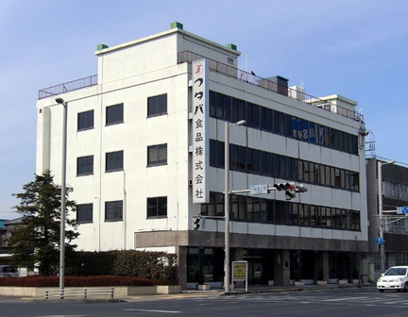
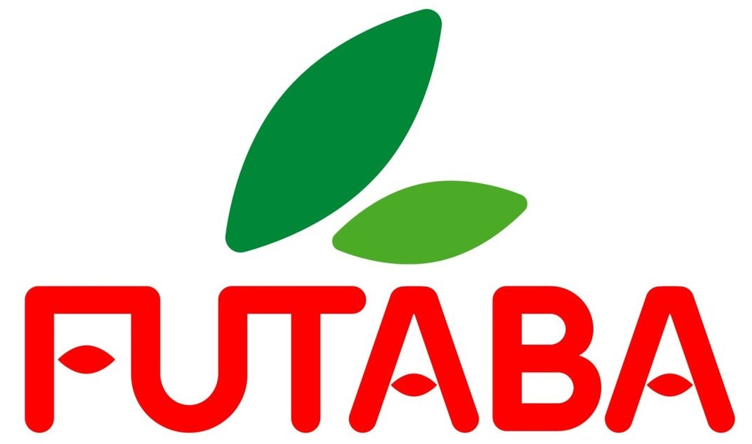
対象業種・協力事業者
対象業種 ：食品製造業
協力事業者：フタバ食品株式会社様
■ 所在地：本社所在地：宇都宮市一条4-1-16
■ 製造食品：氷菓、アイスクリーム製品、冷凍調理食品 他
■ 実証対象：氷菓、アイスクリーム製品

Slide 4
実証事業の手法
① 現状把握
食品ロスの発生場面や発生量のほか経営上の課題等を把握
② プログラムの検討
現状を踏まえた対策をまとめ、食品ロス削減プログラムを策定
③ プログラムの実施
食品ロス削減プログラムを４ヶ月間（６月～９月）実施
④ 効果分析
実施したプログラムの食品ロス削減効果・経営改善効果を検証
⑤ 同業他者への横展開
成果報告会等を通じて同業他社へ食品ロス取組実施の促進を図る。

Slide 5
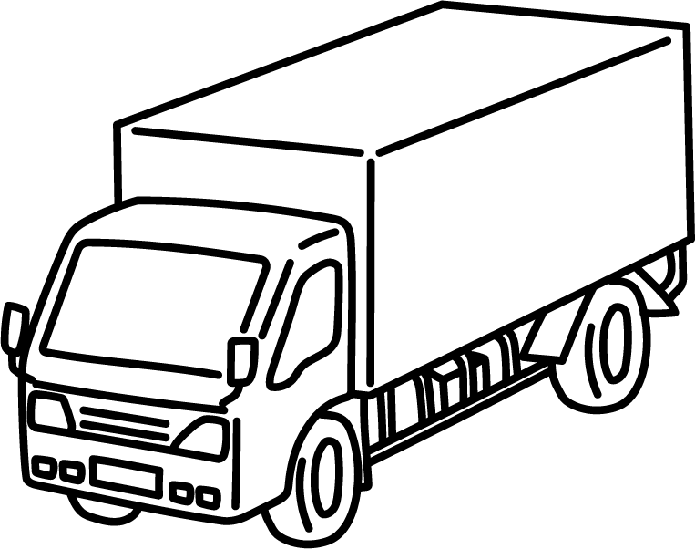



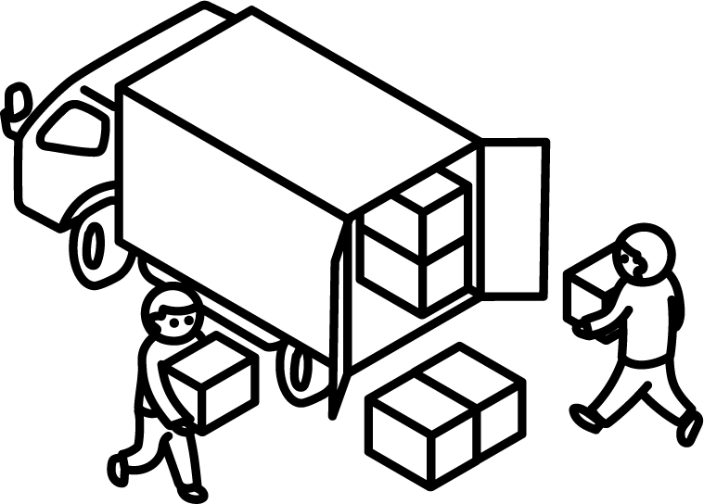

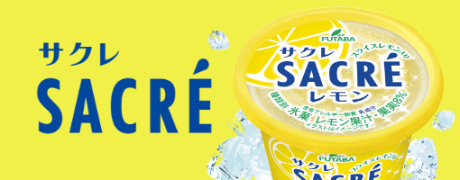

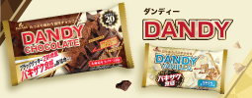
プログラム内容
AI需要予測による仕入・製造・配送の最適化
概要
従来は従業員が実施していた需要予測作業をAIに代替（AIに気象情報や、過去の出荷実績等の必要なデータをアップロードして分析）して、商品やエリアごとの出荷見込み数量の予測を行い、そのデータを元に仕入れ・製造・配送を行った場合の効果を検証する。
AI需要予測
・影響因子分析
・出荷数量予測
仕入・製造・配送
の最適化を図る
AIシステム構築協力業者（委託業者）
NTT東日本
▪データ分析 ▪AIシステム構築・検証
▪実証環境の構成
対象品目
・氷菓（サクレレモン 他3種）
・アイスクリーム類（ダンディチョコレート 他４種）
合計 ９品目

Slide 6
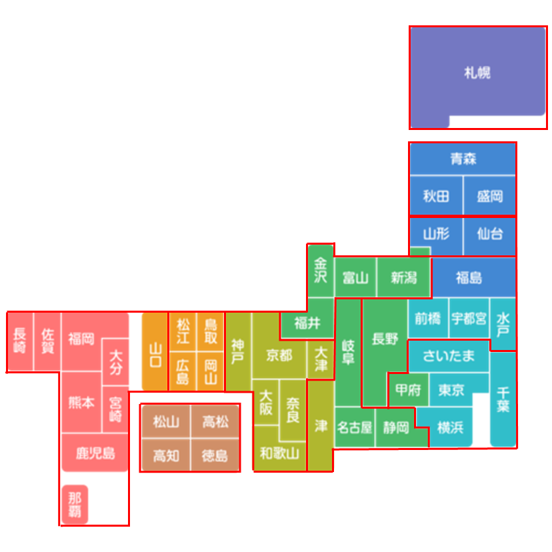



プログラム内容
予測エリア
北海道支店 東北支店 仙台営業所 関信越支店 東京支店
北陸エリア 東海エリア 近畿エリア 中国エリア 四国エリア
九州エリア
コンビニエンス ２社
A社：北海道支店 仙台営業所 東京支店
北陸エリア 東海エリア 近畿エリア
中国エリア 四国エリア 九州エリア
B社：仙台営業所 東京支店 北陸エリア
東海エリア 近畿エリア 中国エリア
四国エリア 九州エリア
期待される効果
・原材料段階での食品ロス削減
・製造段階での食品ロス、製造コスト削減
・配送段階での食品ロス、配送コスト削減

Slide 7
プログラム詳細
本実証事業におけるAI需要予測システム導入の工程
予測対象の選定（商品データの分析等）
01
過去の出荷実績データと、予測に用いる因子（気象データ、カレンダーデータ等）との関係の分析を通じて、AIによる需要予測に適している対象を選定した。
【AI予測 適・不適の判断軸（例）】
・一定程度の出荷数量がある。
・気温や時期など何らかの規則性が考えられる。
・意図しない品切れや販売中止等によりデータの規則性が乏しい状態ではない。
⇒ 氷菓、アイスクリーム 計９商品でAI需要予測実施を決定
AIツールの選定
0２
予算や操作性から利用可能なAIツールをリストアップし、その中から主に以下の観点から今回の利用目的や利用実態に適したツールを選定した。
・月契約が可能
・操作性が直観的で分かりやすい
・GUI（※１）によりノンプログラミングで分析、予測が可能
・構造化データの回帰、分類のどちらも対応している
・API（※２）を利用して予測システムの構築が容易
※１ マウスや指などのキーボード以外の操作
※２ ソフトウェア同士が情報をやりとりできるインターフェース

Slide 8
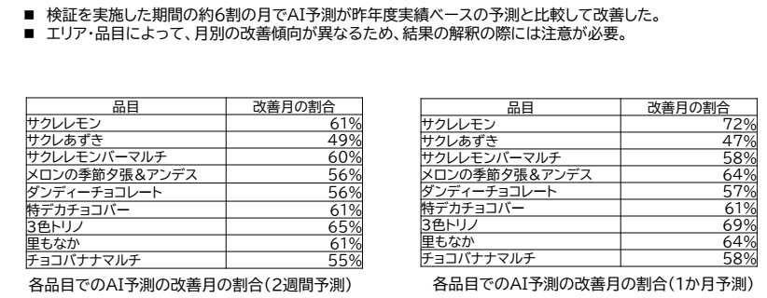
プログラム詳細
本実証事業におけるAI需要予測システム導入の工程
0３
データクリーニング・AIモデル作成
○ 過去の出荷実績データで欠落したデータ等の補完等（記録作業漏れで抜け落ちた出荷実績データの追加入力、変則的に出荷数が増減した時期のデータの除外 等）を行いAIツールに投入可能な形とするクリーニング作業等を行った。
○ AIツールにおいて関連データを投入、机上検証（過年度分データにおけるバックテスト等）を行い改善率を確認しながら、AIモデルを構築した。

Slide 9
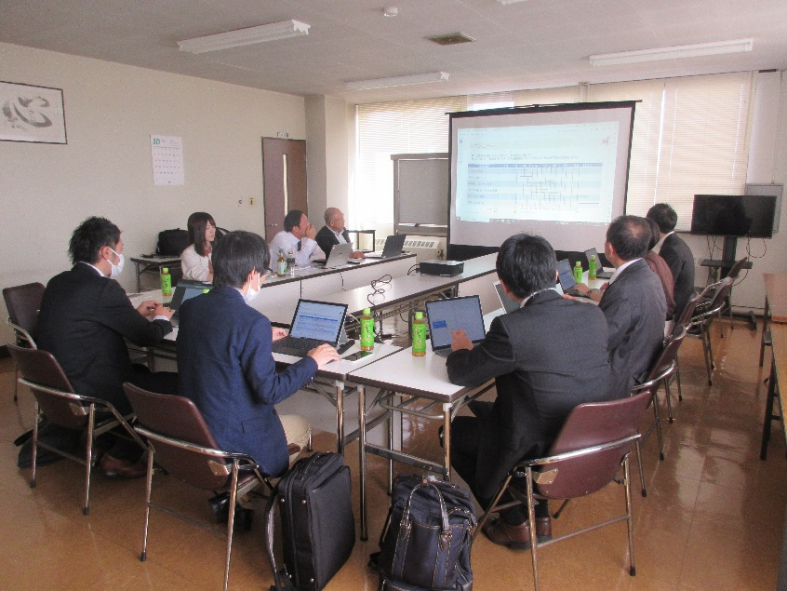
プログラム詳細
本実証事業におけるAI需要予測システム導入の工程
0４
精度向上
○ 予測結果を分析後、学習データ等の見直しを通じて予測精度の向上を図った。
【精度向上のための取組例】
＜課題＞
AI予測期間が長期になるほど（AIに投入する気象庁の天候データが長期になるほど）、予測結果が実績よりも下振れする傾向にある。
＜対応＞
気象庁の予報データは長期になるほど実際の天候実績よりも下振れした予報を出す傾向にあることが判明。
⇒ 学習データとして過去の実測データではなく過去の予報データを用いることで下振れ傾向そのものをAIに学習させた。
＜結果＞
過去の予報データを学習したAIモデルにより、下振れを改善するエリアが見られた。
【精度向上のための定例打合せの様子】（毎月２回実施）

Slide 10
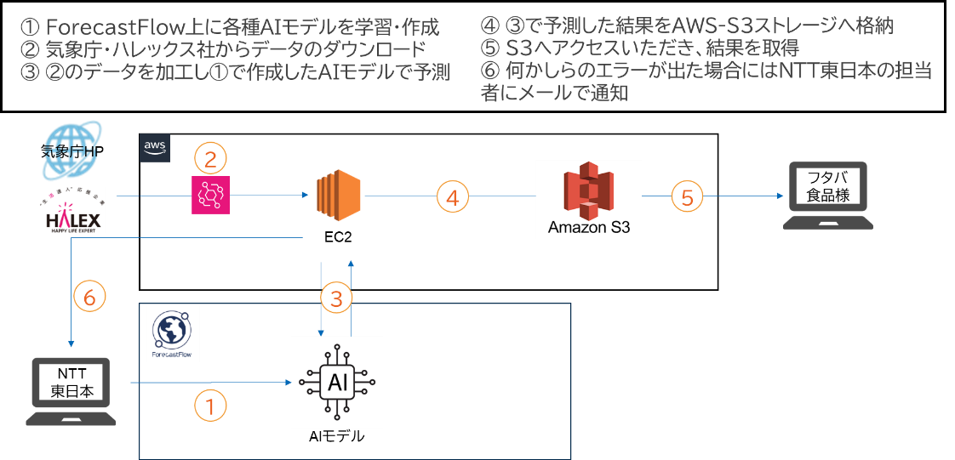
プログラム詳細
本実証事業におけるAI需要予測システム導入の工程
0５
導入
○ 実際に現場でAI需要予測を導入するための具体的な仕様（予測回数、データ取得方法等）を検討して仕組みを構築した。
※可能な限り自動化を図る等、予測担当者の負担軽減に配慮することが重要
＜仕様＞
○ 予測期日：２週間先（毎週木曜日に発表）
１ヶ月先（毎週木曜日に発表）
○ 予測対象：全９品目
○ 予測数値：出荷数（１週間の合計ケース数）
○ 学習情報：カレンダー情報（年、月、曜日）
気象実況データ（2週間予報、１ヶ
月予報）
出荷実績

Slide 11
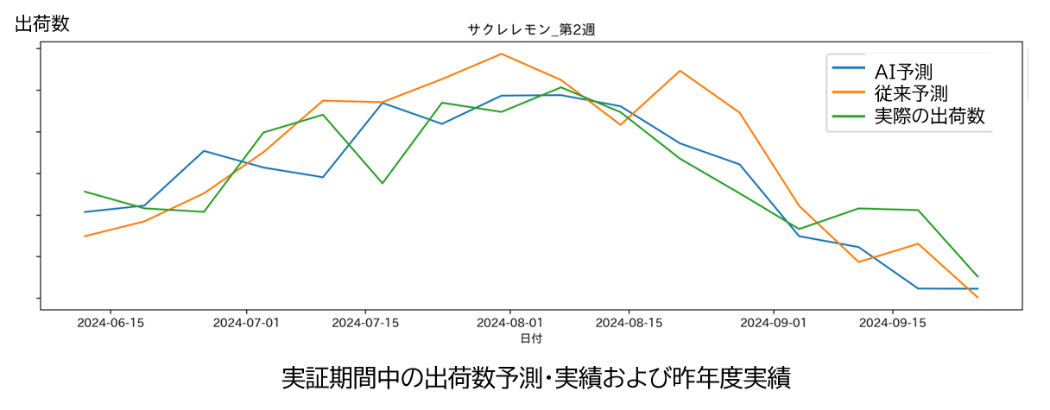
プログラム詳細
結果
＜AI予測による出荷予測数の改善率＞
需要増加期間
○ 従来手法による出荷数予測と比較して、全体の出荷数（全支店の合計）予測では実証期間中の誤差（※）が平
均して約17%低減することが確認できた。
○ 特に需要が高まる７月中旬から９月頭にかけては、他の期間よりもより精度が高い結果が得られた。
→短期の検証かつ「気象情報」と「過去実績」のみのデータで予測した数値であり、イベント情報や大規模な卸
先の予定等をデータ化し、入力できればより精度の向上が見込まれる。 （※）平均絶対誤差

Slide 12
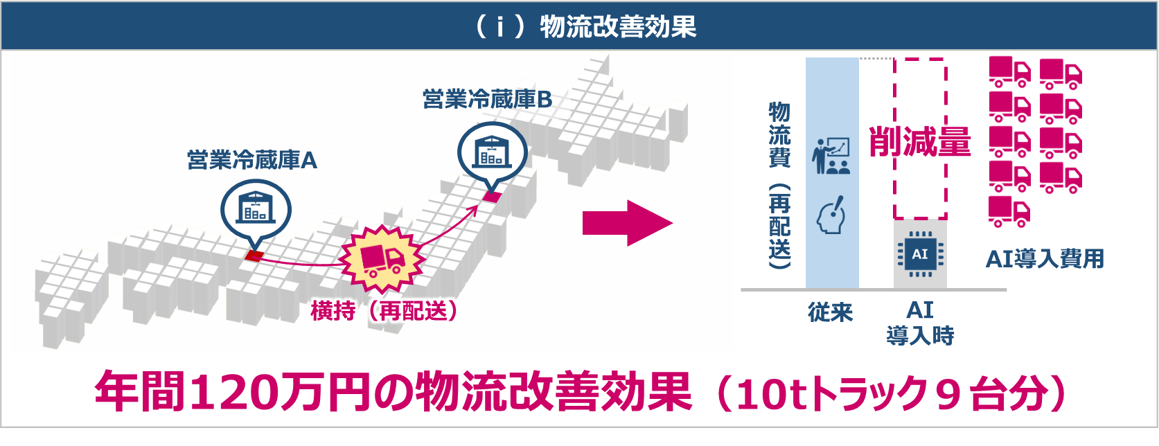
プログラム詳細
経営上の効果
＜物流の改善＞
【物流改善効果検証】
期間 ：2024年６月～9月（４ヶ月）
対象 ：期間内の「横持」回数
品目 ：サクレレモン
【工場出荷後に支店間で在庫調整が必要となった商品数の割合】
従来の手法 …５．２％
AI予測 …3.4％
※１．８％改善
年間約180万円の物流改善効果（１０ｔトラック9台分）
○ フタバ食品においては、各営業支店における出荷量の予測に誤差が生じたことで在庫が枯渇し、取引先からの発注を受けられない状態を避けるため、在庫に余裕のある営業支店の倉庫から不足が見込まれる営業支店に向けて商品を再配送するという「横持」という作業が発生していた。
○ＡＩ予測による出荷数予測データを用いて、この「横持」が改善できるかシミュレーションを行ったところ、出荷後に調整が必要となる割合が１．８％改善（従来手法：５．２％→AI予測：３．４％）された。
⇒10トントラック９台分の配送削減に相当し、約180万円/年分の物流費の改善につながる。

Slide 13
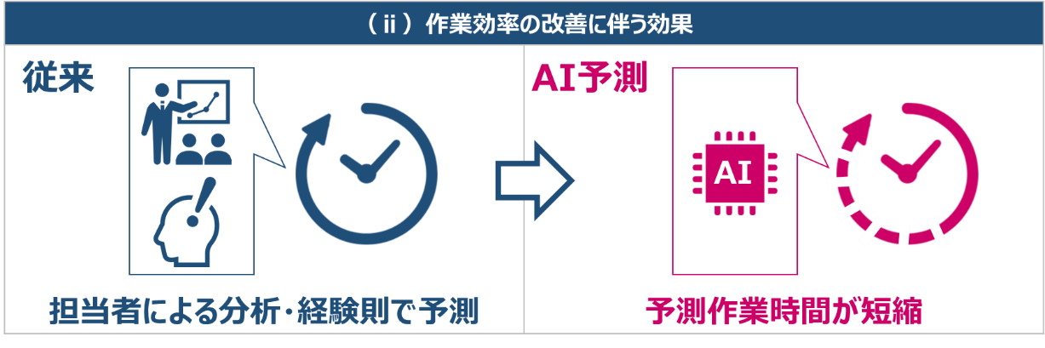
プログラム詳細
経営上の効果
＜作業効率の改善＞
【AI需要予測活用による
作業削減時間及び人件費削減額の試算(※１)】
○ 作業削減時間 10時間/週
（出荷量予測作業,再配送手配,在庫量の再調整作業に要する時間）
○ 今回実証期間 14週
○ 合計削減時間 140時間
○ 人件費削減額 140時間×2,231.8円（※２）
≒ 約31万円
※１：ヒアリング調査等を元に試算
※２：栃木県毎月勤労統計調査に基づく製造業における
常用労働者の給与額
実際には需要予測に関連する事務は数多く発生していると考えられるが、今回の試算においては
「予測作業」「再配送手配」「在庫量調整」のみを計上
○ 各支店ごとの在庫調整及び再配送の手配等は担当者にとっての作業負担となる。
AI予測を用いることで、出荷量予測作業に加え「横持」回数の削減による再配送手配や在庫量の再調整作業時間を削減することが可能となる。
⇒ 今回の実績を例に、削減時間、人件費について算出すると上図のとおり１４０時間、人件費削減額約３１万円の効果が見込まれる。
※「物流の24年問題」により再配送の物流管理はさらに難しくなることから、物流担当者の作業時間の軽減は一層重要な視点である。

Slide 14
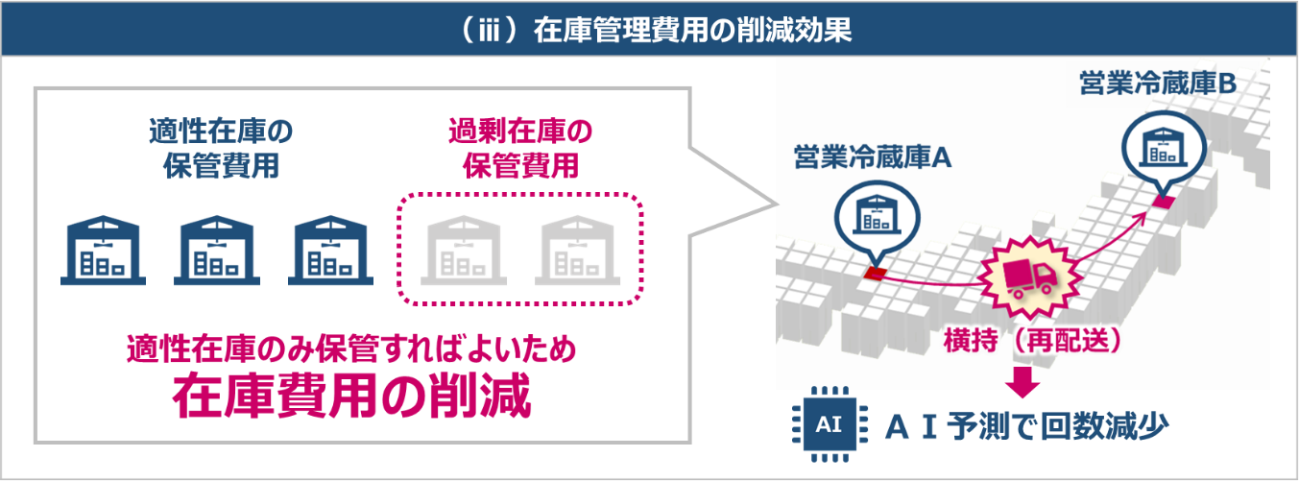
プログラム詳細
経営上の効果
＜在庫管理費用の削減＞
【AI需要予測活用による在庫管理費用の
削減額試算(※１)】
○ 貸倉庫費用 約９万円/月 （※２）
（５，０００ケース（２０坪で保管想定）の横持が月１回発生と仮定）
○ 光熱費（電気代） 約１６．６万円/月 (※３)
（２5円/kWh × 約6,624ｋWh）
※１：ヒアリング等を元に標準化した一般的な事例として試算
※２：日本物流不動産評価機構「２０２１年第一期賃貸倉庫賃料相場表に
基づき１坪当り4,500/月で試算
※３：資源エネルギー庁トップランナー制度における「電気冷蔵庫」で規定
される業務用冷凍庫の算出式に基づき算出
○ 在庫管理費用とは、在庫を適正な状態で保存し在庫量を管理、物流のための作業を行う費用であり、自社管理、委託に関わらず費用が発生する。
⇒ 適切量以上に在庫を保有している場合、地代や電気代等を含む在庫管理費用の無駄が発生
⇒ 今回の実例を基に製造業の一般的事例として削減費用を算出すると上図のとおり貸倉庫費用約９万円/月、光熱費（電気代） 約１６．６万円/月の削減効果が見込まれる。

Slide 15

プログラム詳細
経営上の効果
＜その他＞
○主幹商品の予測は、AIの予測の方が精度が高く、営業拠点間の横持便の削減が効果として現れた。
○一部商品については、従業員の予測の方が精度が高いという結果となったが、各拠点の物流に影響が及ぶ程の乖離がなかったため、十分に運用ができると感じる。
○AI予測導入にあたって出荷情報の分析をすることで、自社商品の特性の再点検をする良い機会となった。
【 従業員ヒアリング結果】
＜現場担当者＞
○ 現場担当者等へのヒアリングを通じて、現場の感覚としてもAI予測により需要予測の精度向上が図ら
れ、在庫適正化につながるとの意見が聞かれた。
○ 一部の商品はAIよりも従来手法の予測精度が高い部分が見られたものの、全体を通じてAI予測の業
務への導入・運用が可能であるとの実感が得られた。
○ 副次的な効果として、AI導入に関連した分析作業等を通じて自社製品の特性を見直す機会が得られ
た点も有意義な結果であると考える。

Slide 16
プログラム詳細
食品ロス削減効果
＜食品ロス削減効果に関する考え方＞
本実証事業で取り扱った氷菓やアイス等は基本的に賞味期限・消費期限がなく製造後の食品ロスは発生しないものの、他の食品製造業においては、賞味期限・消費期限を有する商品を取り扱うことが多いため、それらの商品では過剰製造等に起因する流通過程での鮮度の劣化等により、食品ロスが発生する可能性がある。
⇒賞味期限・消費期限のある商品においてAI需要予測を活用した場合に、食品ロス削減効果を発揮し得るかについて、効果の算定を行う。（以下２業態に分けて検証）
※次ページ以降の算定に係る基礎数値（製造量、配送量等）については、 実際には各事業者の実態と乖離がある場合もあると考えられるが、効果算定の分かりやすさを考慮して作成したものである。（あくまで製造業の各業種を標準化した数値として参考にされたい。）
① 食品製造から配送までを行う業態
② 物流工程を介さない業態

Slide 17
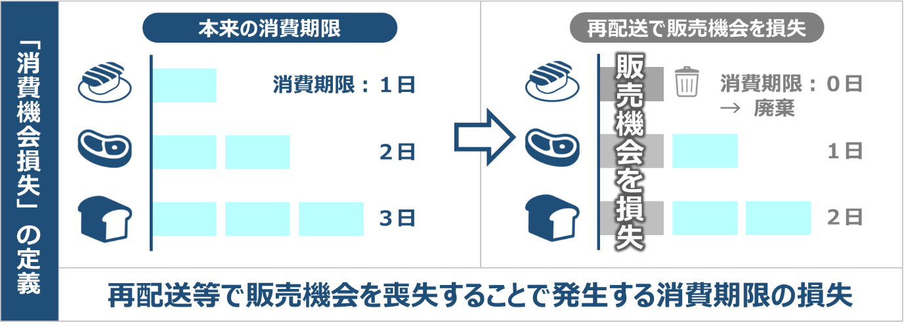
プログラム詳細
食品ロス削減効果
① 食品製造から配送までを行う業態
【食品ロス削減例】
食品製造量 10万ケース／１回 とする場合
○ 従来予測誤差５．２％＝5,200ケースが再配送
⇒ 商品個数１ケースあたり100個、５回／年の再配送の
場合、２６０万個が販売機会損失の可能性
従来では・・・
賞味・消費期限１日の商品→２６０万個
２日の商品→１３０万個 が廃棄の可能性
AI予測活用により１．８％精度が改善されると・・・
賞味・消費期限１日の商品→１7０万個（▲９０万個）
２日の商品→８５万個（▲４５万個）
○ 工場出荷時から賞味・消費期限が１日の商品の場合、再配送に１日を要すると、残存の消費期限は０日となり食品ロスとなる可能性がある。工場出荷時から消費期限が２日の商品の場合、同様に再配送に１日を要すると、残存の消費期限は１日となり、実質的に販売できる期間は１日となる。よって、実質的に販売できる機会（＝期間）が半分となり、販売量も半分になったと想定すると、残り半分が廃棄となる可能性が高まる。（＝このような考え方を「消費機会損失」と定義）
○AI需要予測を活用することで出荷量の予測精度が従来と比べて改善すると、在庫調整・再配送による消費機会損失が減り、結果として食品ロスの削減につながる。
⇒ 今回実証されたAI需要予測による物流誤差改善率１．８％（従来手法による誤差：５．２％⇒AI予測による誤差３．４％）を基に、食品製造業の一般的事例としての【食品ロス削減例】を上図に示す。

Slide 18
プログラム詳細
食品ロス削減効果
① 食品製造から配送までを行う業態
18
２２．５万個
1
○ 前ページの削減例で示した製造個数・精度向上率等の条件に基づき、食品製造業で製造される食品別（賞味期限・消費期限の日数別）にAI需要予測活用により食品ロスが削減される可能性のある量（年間）の目安を整理すると上図のとおりとなる。 ※日本標準産業分類 食品製造業に対応する業種・品目ごとに整理

Slide 19

プログラム詳細
食品ロス削減効果
② 物流を介さない食品製造業
＜賞味・消費期限1日の商品＞
過剰生産分は売れ残り、廃棄（食品ロス）となる。
＜賞味・消費期限２日の商品＞
販売機会が二分の一になったものとして過剰生産分の５０％がロスに相当
試算の考え方
○ 物流を介さない食品製造業においても、「消費機会損失」の考え方を応用して算出する。
○ AI需要予測活用による食品ロスが削減される可能性のある量の目安（1日当たり）を整理すると上図のとおりとなる。

Slide 20
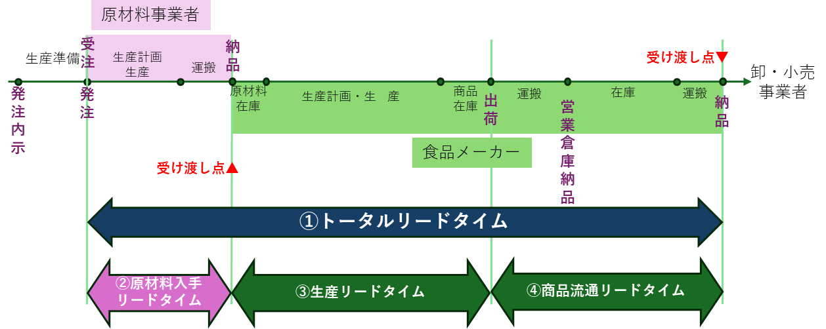
プログラム詳細
食品ロス削減効果
その他
■ サプライチェーンに与える効果
食品ロスは、食品サプライチェーン全体で発生している。本事業では、食品製造業（メーカー）を対象としたが、上流工程において生鮮食品を出荷する一次産業事業者や食材の一次加工事業者等も含めた食品ロス削減を考えることが重要である。
⇒ AI予測を導入することで、今までよりも早期に原材料事業者に発注情報を提示する体制づくりが可能となる等、食品メーカーによる発注方法の見直しで、原材料段階での食品ロスを削減することが可能
【食品製造業者を中心としたサプライチェーンの模式図】
食品メーカーが原材料事業者に発注を行う際、ＡＩによる需要予測を活用して、従来より早期に「発注内示」（※）を行うことで、原材料事業者は正式な発注を待たずに供給準備を進めることが可能になり、正式発注後の「②原材料入手リードタイム」を短縮できる。（＝供給不足に備えて長期間在庫を保有する必要がなくなる）
（※） 正式発注の前に発注概要を提示する仕組みのこと

Slide 21














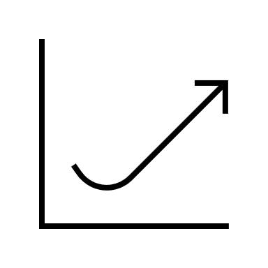
プログラム詳細
食品ロス削減効果
製造工程
■ 製造工程における食品ロス削減効果
AI導入による精度の高い需要予測が可能となった場合、適切な製造準備や、製造計画を立てることが可能となる
→適切な製造計画により過剰な仕入れや製造による食品ロスの削減にも繋がることが期待できる。
過剰製造
適切な製造計画
適正量の製造
適切な配送
A I
正確な需要の予測
需要
食品ロス
経営改善
※ 今回のフタバ食品においては、取扱商品が氷菓やアイスであるため夏季に需要が編重する特性があるために、ＡＩ予測に使用するための精度の高い天気予報データが揃うよりも以前から（具体的には半年以上前から）見込み生産を開始する必要があり、製造工程における効果を検証することはできなかった。

Slide 22

プログラム詳細
副次的効果
■ 食品ロス削減によるCO２削減の効果
食品については製造、販売、消費、廃棄するまでの多くの工程でＣＯ２を排出している。
◆製造工程
製造時に使用される電気やガスのエネルギー源は化石燃料から作られ、その工程で多くのCO2が発
生する。例えば石炭火力発電では、１ｋＷ当たり約０.９ｋｇのＣＯ２が排出される。
◆運搬工程
トラック１台で５００ｋｍ移動した場合、日本の基準で計算すると約２５０ｋｇのＣＯ２を排出する。
これは、ＣＯ２吸収力の高い若い樹木が、一年に吸収できるＣＯ２量の５０本分に相当する。
◆廃棄工程
食品ロスを廃棄処理する過程でも相当量のＣＯ２が発生し、地球温暖化への影響が懸念される。
参考
9台
2,250Kg
450本
今回の実証事業でのシュミレーションにおいて１回の横持距離５００キロと仮定。
=
500km
CO₂

Slide 23
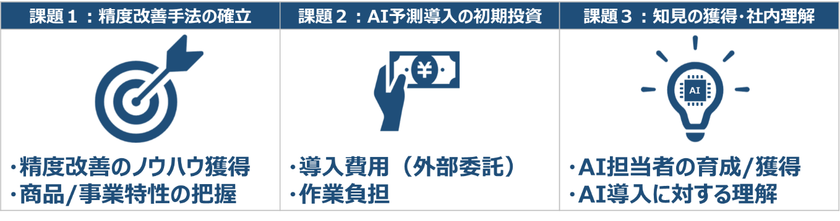
プログラム詳細
課題
課題１ 精度改善手法の確立
本実証事業において、ＡＩ予測が最初から高精度であったわけではなく、出力結果に基づき精度が低くなる要因等を分析した上で、複数回にわたりＡＩモデルの改善を行っている。つまり、ＡＩ予測ツールを単に導入するだけではなく、検証段階でＡＩに関する知見を用いて精度改善のための分析や、分析結果に基づきＡＩに学習させるデータの選別等、予測精度を改善するための創意工夫を行う必要がある。
⇒ 画一的に決まった手法を適用するのみならず、自社の商品や事業の特性、外部環境の要因を把握して調整していく部分も含まれるため、各社でＡＩの精度改善手法を確立していく必要がある。

Slide 24
プログラム詳細
課題２ ＡＩ予測導入のための初期投資
本実証事業においては、４月頃から実証計画の検討を始め、６月から１４週にわたり検証を行っている。このように、単にＡＩ予測ツールを導入すればすぐに活用できるというものではなく、実証実験等を通じて分析や改善活動が必要となる。また、この期間中は従来手法で現在の事業を継続しつつ、並行でＡＩ予測ツールを活用した場合のシミュレーションを行う必要があり、作業負担が発生する。また、実証期間中からＡＩ予測ツールの利用料やＡＩの専門家や事業者の助言を受けて導入することになるため、委託費用等も必要となる。
⇒ AI予測導入のための初期投資の負担が発生することを認識する必要がある。
【本実証期間中における例】
作業内容 | 工数 | 作業者等
商品データの分析 | 約２ヶ月間 | 企業担当者１名、委託業者１名
データクリーニング | 約１ヶ月間 | 企業担当者１名、委託業者１名
AIモデルの作成 | 約２ヶ月間 | 企業担当者１名、委託業者１名
精度向上のための 学習データ等見直し | 約４ヶ月間 | 企業担当者１名、委託業者１～２名、アドバイザ（中小企業診断士）２名
導入体制構築 | 約１ヶ月半 | 企業担当者１名、委託業者１～２名

Slide 25
プログラム詳細
課題３ ＡＩに関する知見の獲得、社内理解
〇 社内にＡＩの知見が全くない場合は自社特有の事業をＡＩに落とし込むための観点の整理や効果検
証において時間を要する可能性がある。
ＡＩ予測を本格的に導入した後も、事業環境の変化や商品ラインナップの見直し等のタイミングでＡＩ
モデルを改修・新設することが必要となり、社内にＡＩに関する知見がない場合には都度、委託費用
が発生することとなる。
〇 またＡＩを本格的に導入した場合、従来の担当者の業務をＡＩで代替することとなる。このとき担当者
が「自分の業務をＡＩに奪われる」側面があり、職務への意欲が失われるおそれがあることにも留意が
必要である。
⇒ 社内にＡＩに関する知見を蓄積していくことに加え、従業員のモチベーションにも配慮しながらＡＩ導入に関する社内理解を確立していくことが必要である。
これらの課題への対策を含めてAI需要予測システム構築をする際の手引きとして別紙「〔参考資料〕 ～AI需要予測システム構築の手引き～」をまとめたため、参照されたい。

Slide 26
プログラム詳細
総括（まとめ）
■ 全体を通して、AIによる需要予測は従来の予測に比べ精度が高い結果が得られた。
■ 本実証事業においてはアイス・氷菓という特性上、直接的に食品ロス削減の効果を検証す
るものではなかったものの、AIによる需要予測の精度向上が確認でき、賞味・消費期限を有
する事業者で導入した場合に食品ロス削減の可能性が十分に見込まれる結果となった。
■ 需要予測の精度向上は、適切な製造計画の実現や物流改善の他にも予測作業の効率化や
在庫管理費用の削減に繋がる等、多くの経営改善効果を得られる。
■ 上記によりAIによる需要予測システムを活用することは、食品ロス削減・経営改善の両面
で効果が得られることが示唆される結果となった。
■ 食品ロス削減を単に環境上配慮が必要な課題として考えるのではなく、その解決に向けた
取り組みが事業全体の改善・効率化につながるという視点で捉えることが企業の経営基盤
を強化することにつながる。
■ 現時点ではAI需要予測の導入を検討していない事業者においても、将来を見据えて実績
等をデータとして蓄積していくことが重要である。

Slide 27
導入に当たっての参考情報
①-1 補助金・助成金について（県所管）
● 企業の設備導入等に活用できる可能性がある資金支援・補助制度（県所管）の一例です。
※ いずれも食品ロス削減対策での利用が保証されているものではなく、個別の審査等が必要となります。
※ R７(2025)年１月時点の制度内容を記載しており、最新の情報は随時御確認ください。
スマートファクトリー 実証モデル事業補助金 | 県制度融資（SDGｓ推進融資）による資金繰り支援 | 県制度融資（重点政策推進融資）による資金繰り支援
ＡＩ等未来技術を活用し、多くの県内中小企業での活用が期待できるスマートファクトリーモデルの創出・実証に対する補助 | SDGｓの達成（食品ロス削減を含む）のために必要な事業実施に係る運転資金及び設備資金 | 未来3技術（AI・IoT・ロボット技術、光学技術、環境・新素材技術）の活用促進のために必要な事業実施に係る運転資金及び設備資金
県内に事業所を有する中小企業者（資本金の額又は出資の総額が３億円以下並びに従業員の数が 300人以下）等 | 県内に事業所を有する中小企業又は中小企業団体であって、県産業政策課の「とちぎSDGｓ推進企業登録制度」に登録されたもの | とちぎ未来技術フォーラムの会員であって、県内に事業所を有する（新たに設置する場合も含む。）中小企業者等
【補助金額】 一般モデル枠 500万円似内 革新的AIモデル枠 1,000万円似内 【補助率】 ２分の１以内 【補助期間】 該当年度内 | 【融資限度額】 １億円 【融資期間】 １０年似内 【融資利率】 年 2.0％似内（保証なし） 年 1.7％似内（責任共有制度対象） 年 1.5％似内（責任共有制度対象外） | 【融資限度額】 １億円（うち運転資金3,000万円） 【融資期間】 運転資金 7年似内 設備資金 １０年似内 【融資利率】 年 2.２％似内（保証なし） 年 1.９％似内（責任共有制度対象） 年 1.７％似内（責任共有制度対象外）
栃木県産業労働観光部 工業振興課 | 栃木県産業労働観光部 経営支援課 | 栃木県産業労働観光部 経営支援課
概要
対象者
支援内容
所管先
※上記の栃木県融資制度は一部であり、ほかにも多様な融資を御用意しております。

Slide 28
導入に当たっての参考情報
①-2 補助金・助成金について（国所管）
● 企業の設備導入等に活用できる可能性がある資金支援・補助制度（国所管）の一例です。
※ いずれも食品ロス削減対策での利用が保証されているものではなく、個別の審査等が必要となります。
※ R７(2025)年１月時点の制度内容を記載しており、最新の情報は随時御確認ください。
IT導入補助金 | ものづくり・商業・サービス 生産性向上促進補助金 | 人材開発支援助成金
中小企業・小規模事業者等の業務効率化やDXの推進、セキュリティ対策に向けたITツール等の導入費用の支援 | 中小企業・小規模事業者等が直面する制度変更等に対応するため、革新的サービス開発・試作品開発・生産プロセスの改善を行うための設備投資等の支援 | 労働者の職業能力開発を効果的に促進するため、事業主等が労働者に対して職業訓練等を通じて専門的な知識や技能を習得する際に必要な訓練経費や、訓練期間中の賃金の一部を助成する
中小企業・小規模事業者（日本国内て法人登記し事業を営む法人又は個人） | 中小企業・小規模事業者 等 | 雇用保険適用事業所の事業主 等 ※その他コースごとの対象要件あり。
【補助金額】450万円以下 【補助率】 2分の１以内 ※R6（2024）分の受付は終了 R7（２０２５）も実施予定 | 【補助金額】8,000万以下 【補助率】中小企業 ～1,500万円2分の１ 1,500万円～3分の１ 小規模企業者・事業者 ～1,500万円3分の２ 1,500万円～3分の１ | 【賃金助成】 ～960円（１人1時間当たり） 【経費助成】 ～７５％ ※コース、訓練等により助成額・助成率が異なります。
経済産業省 中小企業庁 | 経済産業省 中小企業庁 | 厚生労働省
概要
対象者
支援内容
所管先

Slide 29

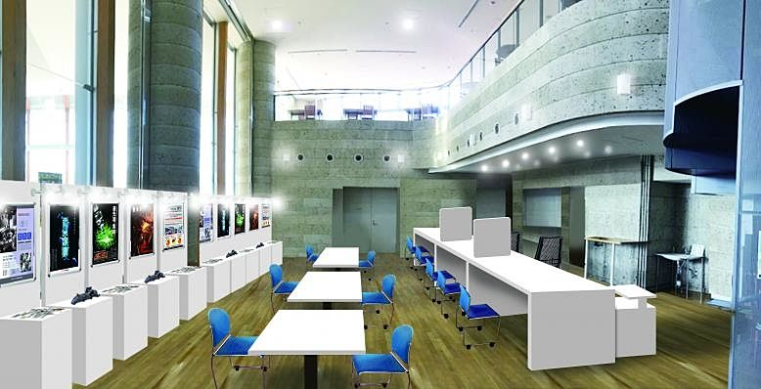
導入に当たっての参考情報
② とちぎビジネスAIセンターの活用（無料）
とちぎビジネスAIセンターとは
県内企業におけるＡＩ等の導入利活用を支援するため、栃木県が設置した拠点施設。
様々な機関と幅広く連携し、ＡＩ等の最新情報の発信による普及啓発や個々の企業の状況に応じ、導入に向けた相談に対応するほか、県内企業のＡＩ人材の育成を図り、本県産業の持続的発展と「Society5.0」実現の加速化を図る。
①個別相談
・訪問、WEB会議等対応
・センターに展示する機器を交えた対応
②体験体感
・常時10種以上の機器をラインナップ
・説明員が分かりやすく操作をサポート
➂人材育成
・県内支援機関と連携、協働体制の構築
・人材育成プログラムの実施
④導入支援
・県内支援機関（※１）への紹介
・ホームページ等による補助金情報の提供
ソリューション見学
お困りごと相談
県内民間企業
ビジネス センター
AI
（※１）県内支援機関
・県庁内関連組織 ・産業技術センター ・産業振興センター
・商工団体 ・大学 ・金融機関 ・IT、AIセンターベンダー 等
課題ヒアリング
AI、デジタル等の導入支援

Slide 30

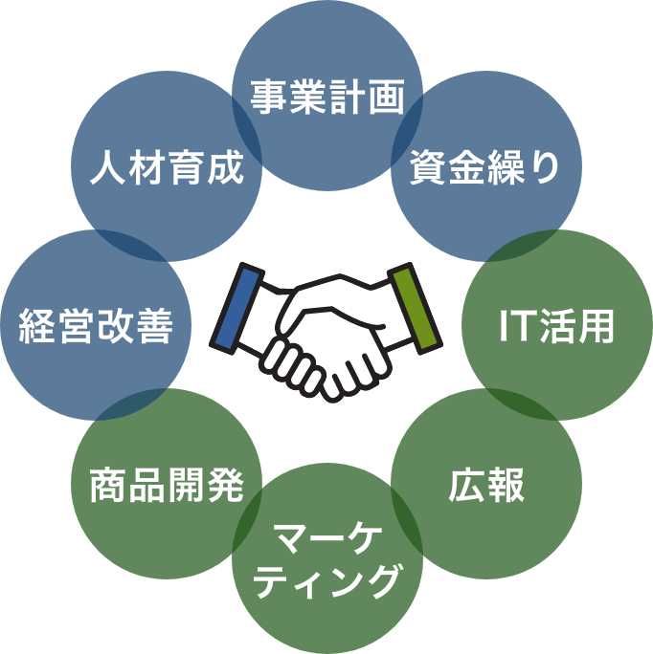
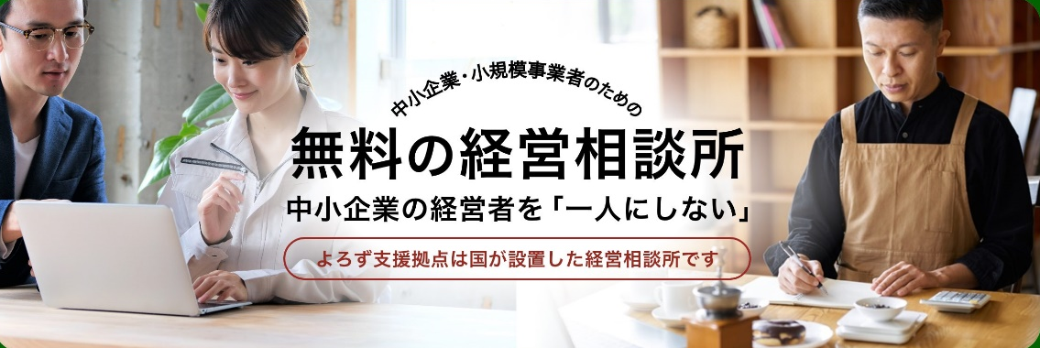
導入に当たっての参考情報
➂ 栃木県よろず支援拠点（無料）
よろず支援拠点とは
中小企業・小規模事業者の経営上のあらゆる相談に対応するために国が設置した無料の経営相談所
である。様々な分野での専門家が在籍するため、ＡＩ導入に向けた補助金・助成金の相談のみな
らず、ＡＩ導入の伴う経営上の課題についても多面的に相談が可能。
・セミナー参加
・経営上の課題相談
栃木県よろず支援拠点
１７名の中小企業診断士ほかＩＴコーディネータ、ウェブ解析士、デザイナー、フードディレクター、特定社会保険労務士、弁護士、税理士の総勢３３名のコーディネーターがさまざまな経営相談に無料で対応。また、県内２カ所の図書館と本部では無料経営セミナーを開催。
中小企業・小規模事業者
栃木県よろず支援拠点
・解決策の提案
・課題解決までの
フォローアップ

Slide 31
過去の実証事業
過去に実施した実証事業の内容・成果については県のHPをご確認ください。
令和４年度 | 対象業種 ：宿泊業 協力業者 ：七重八重（日光市） ホテルニューイタヤ（宇都宮市） プログラム：①少量プランの導入 ②スマートマットクラウドによる在庫・バイキング自動管理 ③AI多目的需要予測による仕入れ量最適化 ③啓発資材の活用 ④食べ残し量の計量 成果報告：https://www.pref.tochigi.lg.jp/d05/syokuhinnross/tochigisyokuhinnross.html
令和５年度 | 対象業種 ： 食品小売業 協力業者 ： 株式会社 福田屋百貨店 プログラム： ①専用マットによる在庫管理の自動化 ②専用センサーによる温度管理の自動化 ③主要予測システムによる仕入れ・品出しの最適化 ④てまえどり啓発 成果報告 ： https://www.pref.tochigi.lg.jp/d05/houdou/jissyokekka.html

